Slide 1
Deep Learning: Advanced Models and Methods (DL26)
Atari Pong
DQN, Double DQN e Reward Shaping
Un confronto multi-seed su come target TD, esplorazione e reward ausiliari cambiano il training.
Track 34: Learn to Play Atari Pong with Deep Reinforcement Learning
Alessandro Maria Gullotti
https://github.com/alessandrogullotti02/dl26-projects
policy da pixel → azione
Notes:
~40 secondi,Buongiorno, presento il progetto su Atari Pong. L'idea centrale è studiare come una DQN impari una policy partendo dai pixel e come cambino i risultati quando modifichiamo tre elementi: il target TD, la schedule di esplorazione e il reward usato durante il training. Il progetto è individuale, quindi racconterò l'intera pipeline: setup, metodo, esperimenti, limiti e conclusioni. Il link GitHub lo inserirò nella versione finale della prima slide.

Slide 2
Il problema: imparare una policy con reward sparso
azione a_t
REWARD ATARI ORIGINALE
Ambiente
ALE/Pong-v5
Agente
DQN
r_t = +1 se punto vinto
r_t = -1 se punto perso
r_t = 0 altrimenti
frame s', reward
sample minibatch → update Q
store transition
la maggior parte degli step ha reward 0
Replay buffer
minibatch
1.8M
20
3
step per run
episodi greedy/checkpoint
seed primari
Notes:
~50 secondi,Il punto di partenza è che Pong, in reinforcement learning, non usa un dataset statico. Ogni transizione è generata online dall'interazione tra agente e ambiente. Il reward originale è molto sparso: +1 se vinco il punto, -1 se lo perdo, zero quasi sempre. Quindi il problema non è solo classificare frame, ma imparare una sequenza di azioni che produce reward ritardati. Tutte le configurazioni sono valutate allo stesso modo: policy greedy, 20 episodi per checkpoint, reward Atari originale. Questo è importante perché gli shaping modificano il training, ma non la metrica finale.

Slide 3
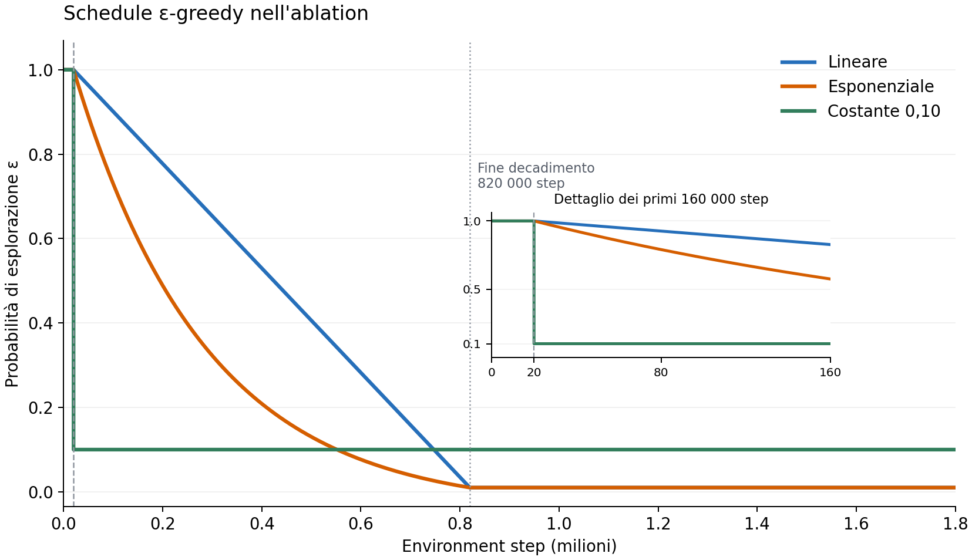
CONTESTO SPERIMENTALE
Protocollo: confronto controllato
Rendere confrontabili le famiglie sperimentali: stessi seed, stesso budget, stessa evaluation.
Preprocessing
Stato
Training
Replication
Evaluation
84×84 grayscale
frame skip=4
max-pooling
stack 4 frame
Markov approx.
3 azioni
Adam 1e-4
batch 64
buffer 100k
seed 42,2,3
1.8M step
per config.
policy greedy
20 episodi
reward Atari
FAIRNESS DEL CONFRONTO
Seed allineati
Budget identico
Evaluation identica
Le schedule esplorative confrontate hanno estremi controllati
Notes:
~55 secondi,Prima del metodo, chiarisco il protocollo. Il preprocessing è quello standard Atari: grayscale 84 per 84, frame skip 4, max-pooling e stack temporale di 4 frame. Lo spazio d'azione è ridotto a NOOP, UP e DOWN. Ogni configurazione usa lo stesso budget di 1.8 milioni di environment step e il confronto quantitativo primario usa gli stessi tre seed: 42, 2 e 3. Le medie e le deviazioni standard sono calcolate tra le medie dei seed, non tra episodi singoli. Questa distinzione evita di far sembrare il risultato più preciso di quanto sia. Le diagnostiche storiche con seed 1, 2 e 3 sono mantenute solo come analisi qualitativa.

Slide 4
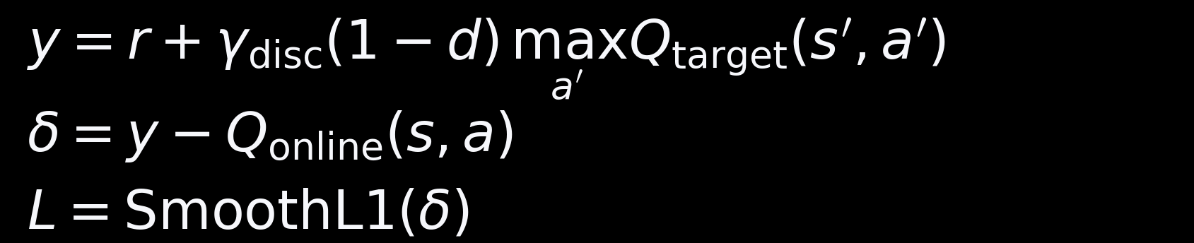
METODO / BASELINE
Metodo: una DQN convoluzionale da pixel a Q-value
La baseline implementa il ciclo DQN classico: replay buffer + target network + Huber loss.
4×84×84
Conv 8×8
32 filters
Conv 4×4
64 filters
Conv 3×3
64 filters
FC 512
Q(NOOP)
Q(UP)
Q(DOWN)
stack frame
stride 4
stride 2
stride 1
ReLU
3 azioni
Scelte progettuali
• target network separata: riduce instabilità del bootstrap
• replay buffer: rompe correlazioni temporali dei frame
• Huber/SmoothL1: meno sensibile a TD error molto grandi
target DQN + Huber loss
Notes:
~60 secondi,Il cuore tecnico parte dalla baseline. L'input della rete è uno stack di quattro frame processati, quindi un tensore 4 per 84 per 84. La rete usa tre layer convoluzionali, poi un fully connected da 512 unità e infine tre Q-value, uno per azione. Il target della Vanilla DQN è quello standard: reward osservato più valore futuro stimato dalla target network, annullato quando la transizione è terminale. La loss è SmoothL1, cioè Huber con soglia unitaria: si comporta quadraticamente per errori piccoli e linearmente per errori grandi. Replay buffer e target network sono le due stabilizzazioni principali.

Slide 5
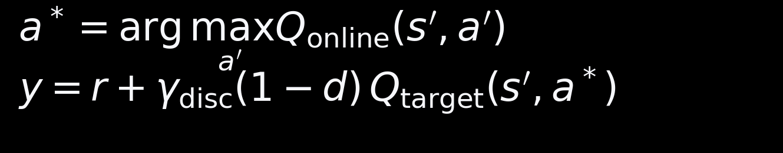

VARIANTI
Che cosa cambia rispetto alla baseline?
Tre famigle sperimentali, tutte valutate con lo stesso protocollo greedy sul reward Atari originale.
Target TD
Esplorazione
Reward shaping
Double DQN
ε-greedy
training reward
separa selezione e valutazione
lineare · esponenziale · costante
rally · PBRS · contatto
ε_lin: 1 → 0.01
ε_exp: decresce prima
ε_const: 0.10 dopo warm-up
confronto sperimentale controllato + diagnostiche qualitative; metodi e teoria sono presi dalla letteratura.
Notes:
~65 secondi,Rispetto alla baseline ho modificato tre leve. La prima è il target TD: Double DQN usa la rete online per scegliere l'azione migliore nello stato successivo e la target network per valutarla. Questo riduce l'accoppiamento tra selezione e valutazione che nella DQN standard può favorire sovrastime. La seconda leva è la schedule epsilon-greedy: lineare, esponenziale e costante. La terza è il reward shaping: bonus di durata del rally, PBRS basato sull'allineamento verticale tra pallina e racchetta, e bonus di contatto. Il contributo non è proporre un nuovo algoritmo teorico, ma confrontare queste varianti in modo controllato e interpretarne i risultati.

Slide 6
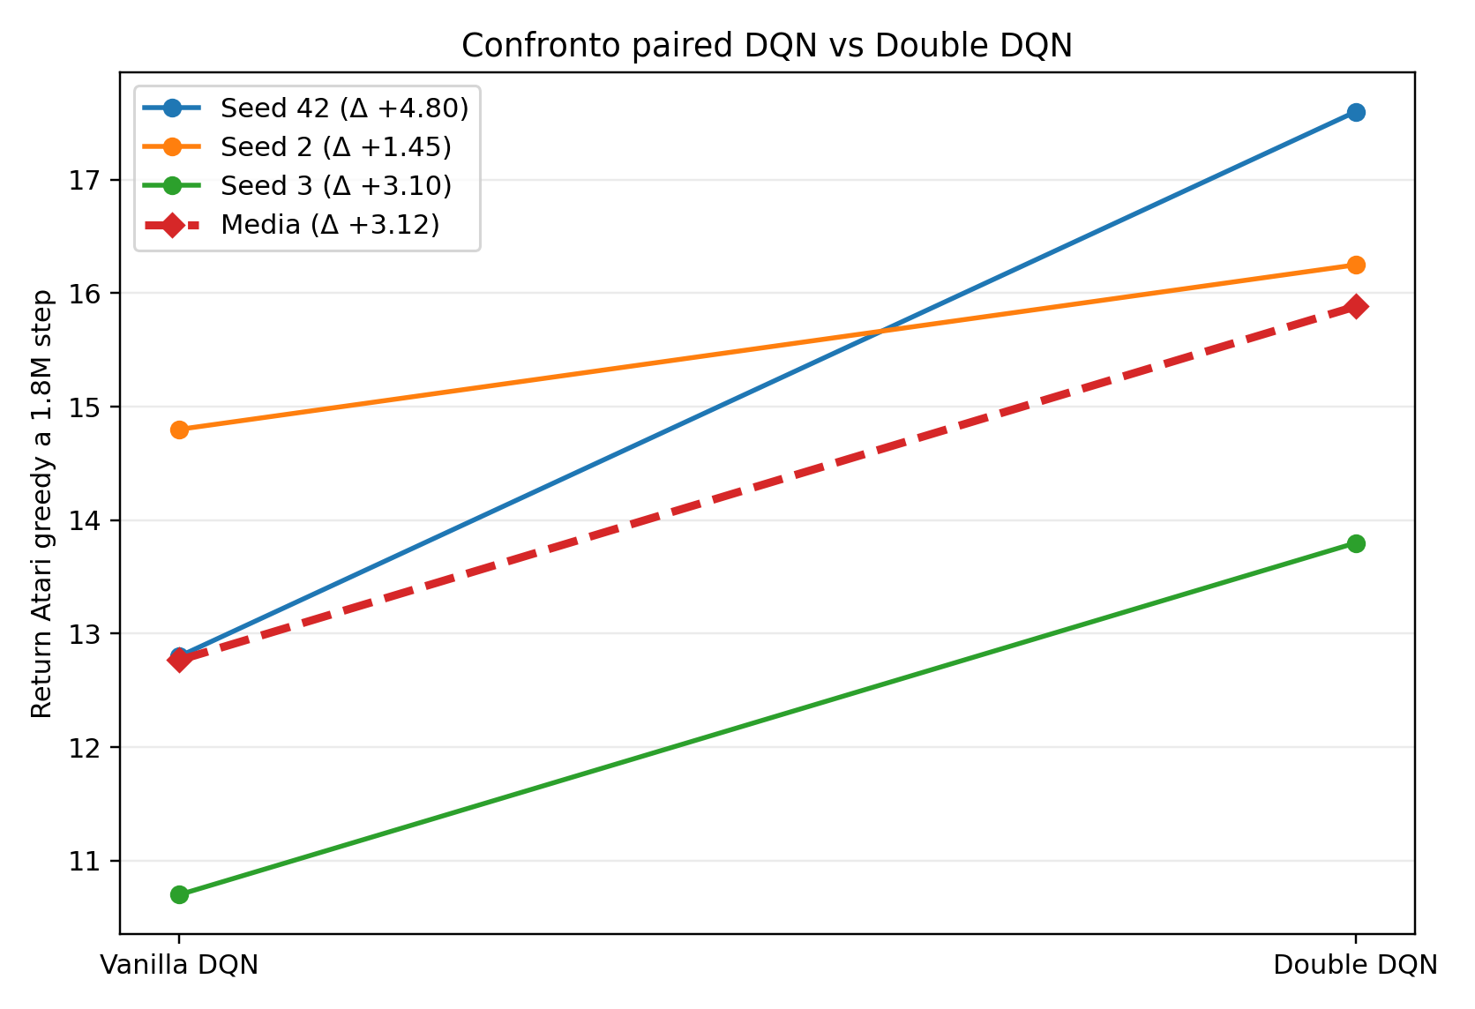
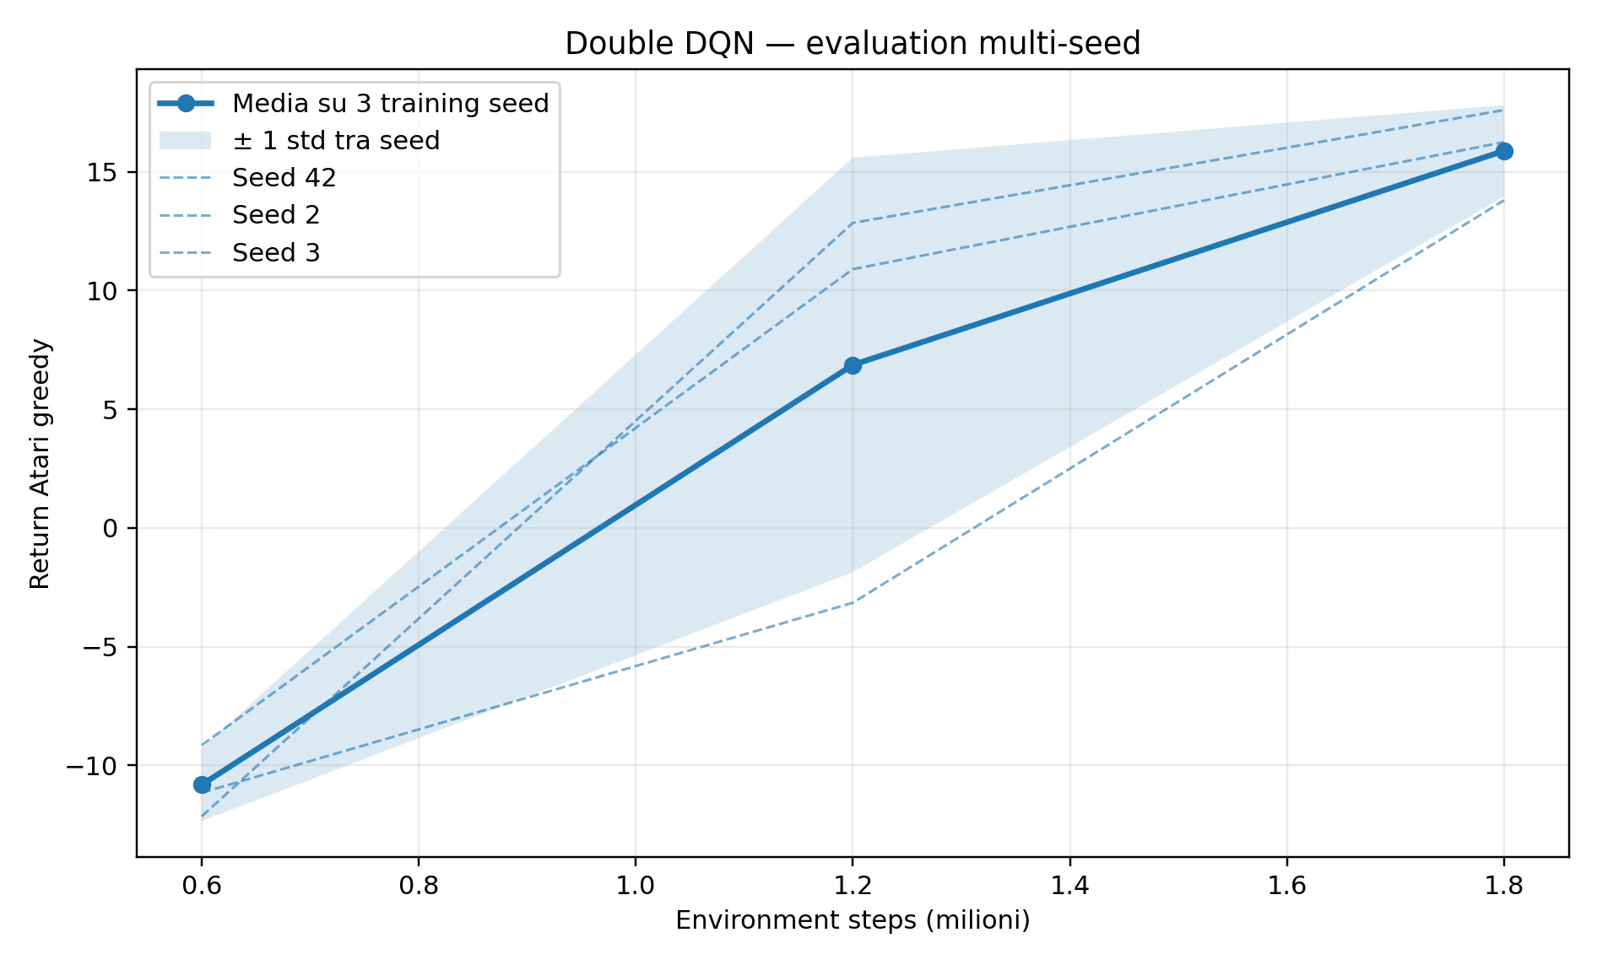
RISULTATI
Double DQN migliora il return medio, ma il dato resta descrittivo
Sul confronto paired finale, Double DQN supera Vanilla DQN su tutti e tre i seed comuni.
12.77 ± 2.05
15.88 ± 1.93
+3.12
Vanilla DQN
Double DQN
Δ paired medio
std tra delta: 1.68
Andamento Double DQN multi-seed
Interpretazione corretta
Con n=3 non è una prova statistica forte. È però un segnale coerente nel campione osservato.
Confronto paired seed-by-seed al checkpoint finale
Notes:
~70 secondi,Passando ai risultati, il confronto più pulito è Vanilla DQN contro Double DQN, perché è paired seed-by-seed. Vanilla termina a 12.77 più o meno 2.05, Double DQN a 15.88 più o meno 1.93. Guardando i tre seed comuni, i delta sono positivi in tutti i casi e la differenza media è +3.12 punti. Questo è il risultato più solido narrativamente, ma va interpretato con cautela: con soli tre seed non voglio presentarlo come una prova statistica definitiva. Il messaggio è più preciso: nel campione osservato, la separazione selezione-valutazione di Double DQN ha prodotto un vantaggio coerente sul return finale.

Slide 7
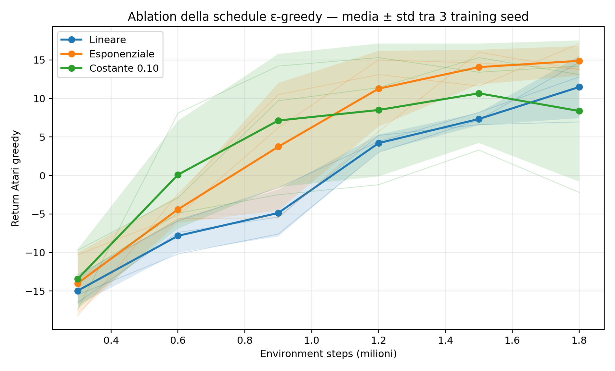
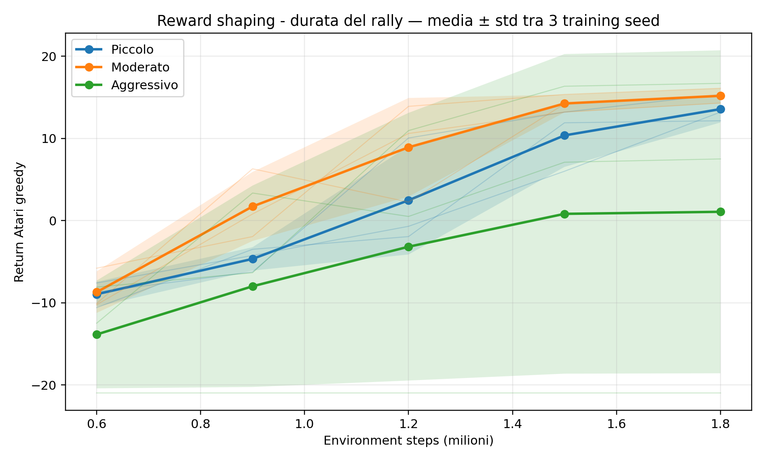
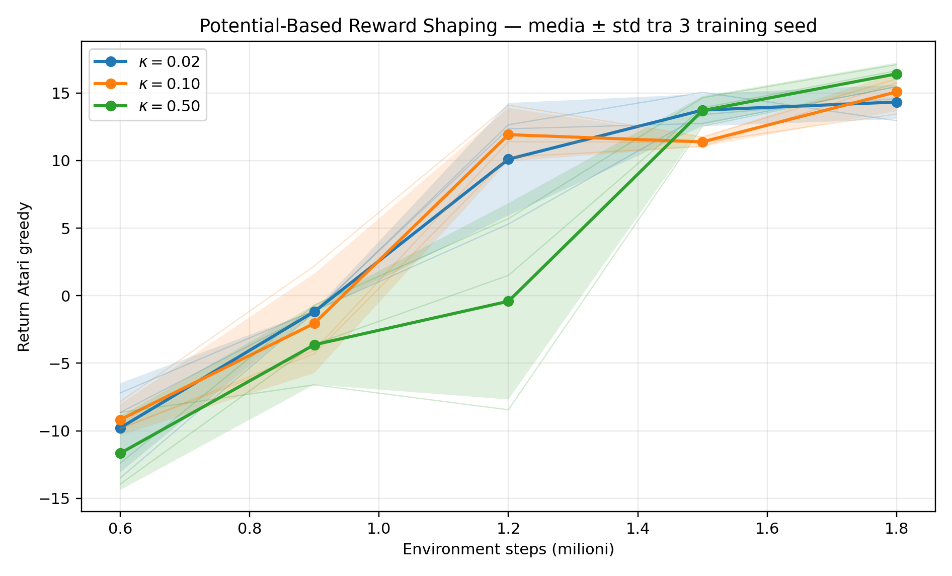
ESPERIMENTI
Analisi delle ablation
quale modifica migliora il training senza introdurre instabilità?
ε-greedy: esponenziale più consistente
Rally: moderato stabile, aggressivo instabile
PBRS: κ=0.50 recupera nel finale
Sintesi finale a 1.8M step: migliori configurazioni per famiglia
Vanilla DQN
12.77
miglior finale
Double DQN
15.88
PBRS 0.50
ε exp
14.88
Rally mod.
15.18
PBRS κ=0.50
16.42
Contact c=0.10
14.57
Notes:
~85 secondi,Nelle ablation, la cosa importante è non ridurre tutto al numero finale. Per epsilon-greedy, la schedule esponenziale ha la media finale migliore tra le tre e una dispersione contenuta. La costante non fallisce sempre, ma è molto sensibile al seed. Nel rally shaping, il bonus moderato è il più stabile; l'aggressivo invece introduce varianza estrema, con una replica che collassa. Nel PBRS, la scala 0.50 è il miglior risultato finale complessivo tra le configurazioni provate, 16.42 più o meno 0.83, però non accelera uniformemente: nella fase intermedia è più lenta e variabile, poi recupera. Quindi il takeaway è che lo shaping non è automaticamente utile: la scala del segnale ausiliario cambia sia prestazione sia stabilità.

Slide 8
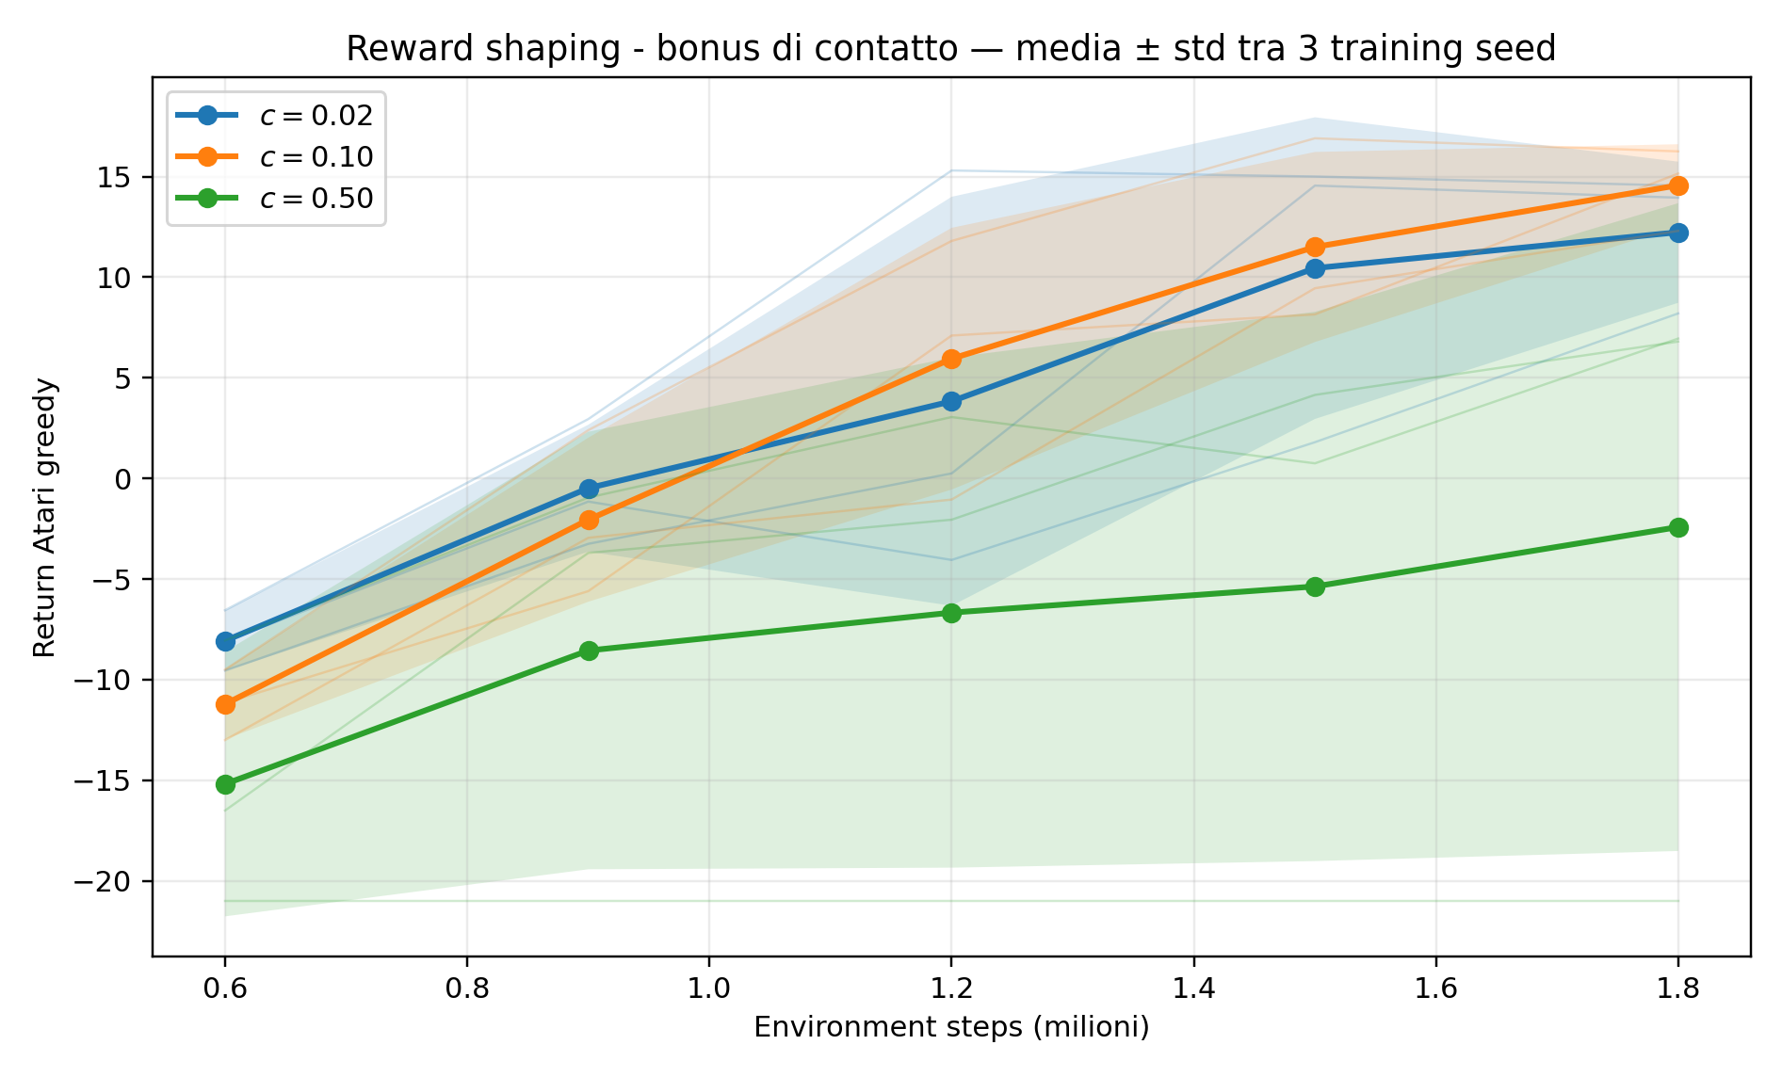
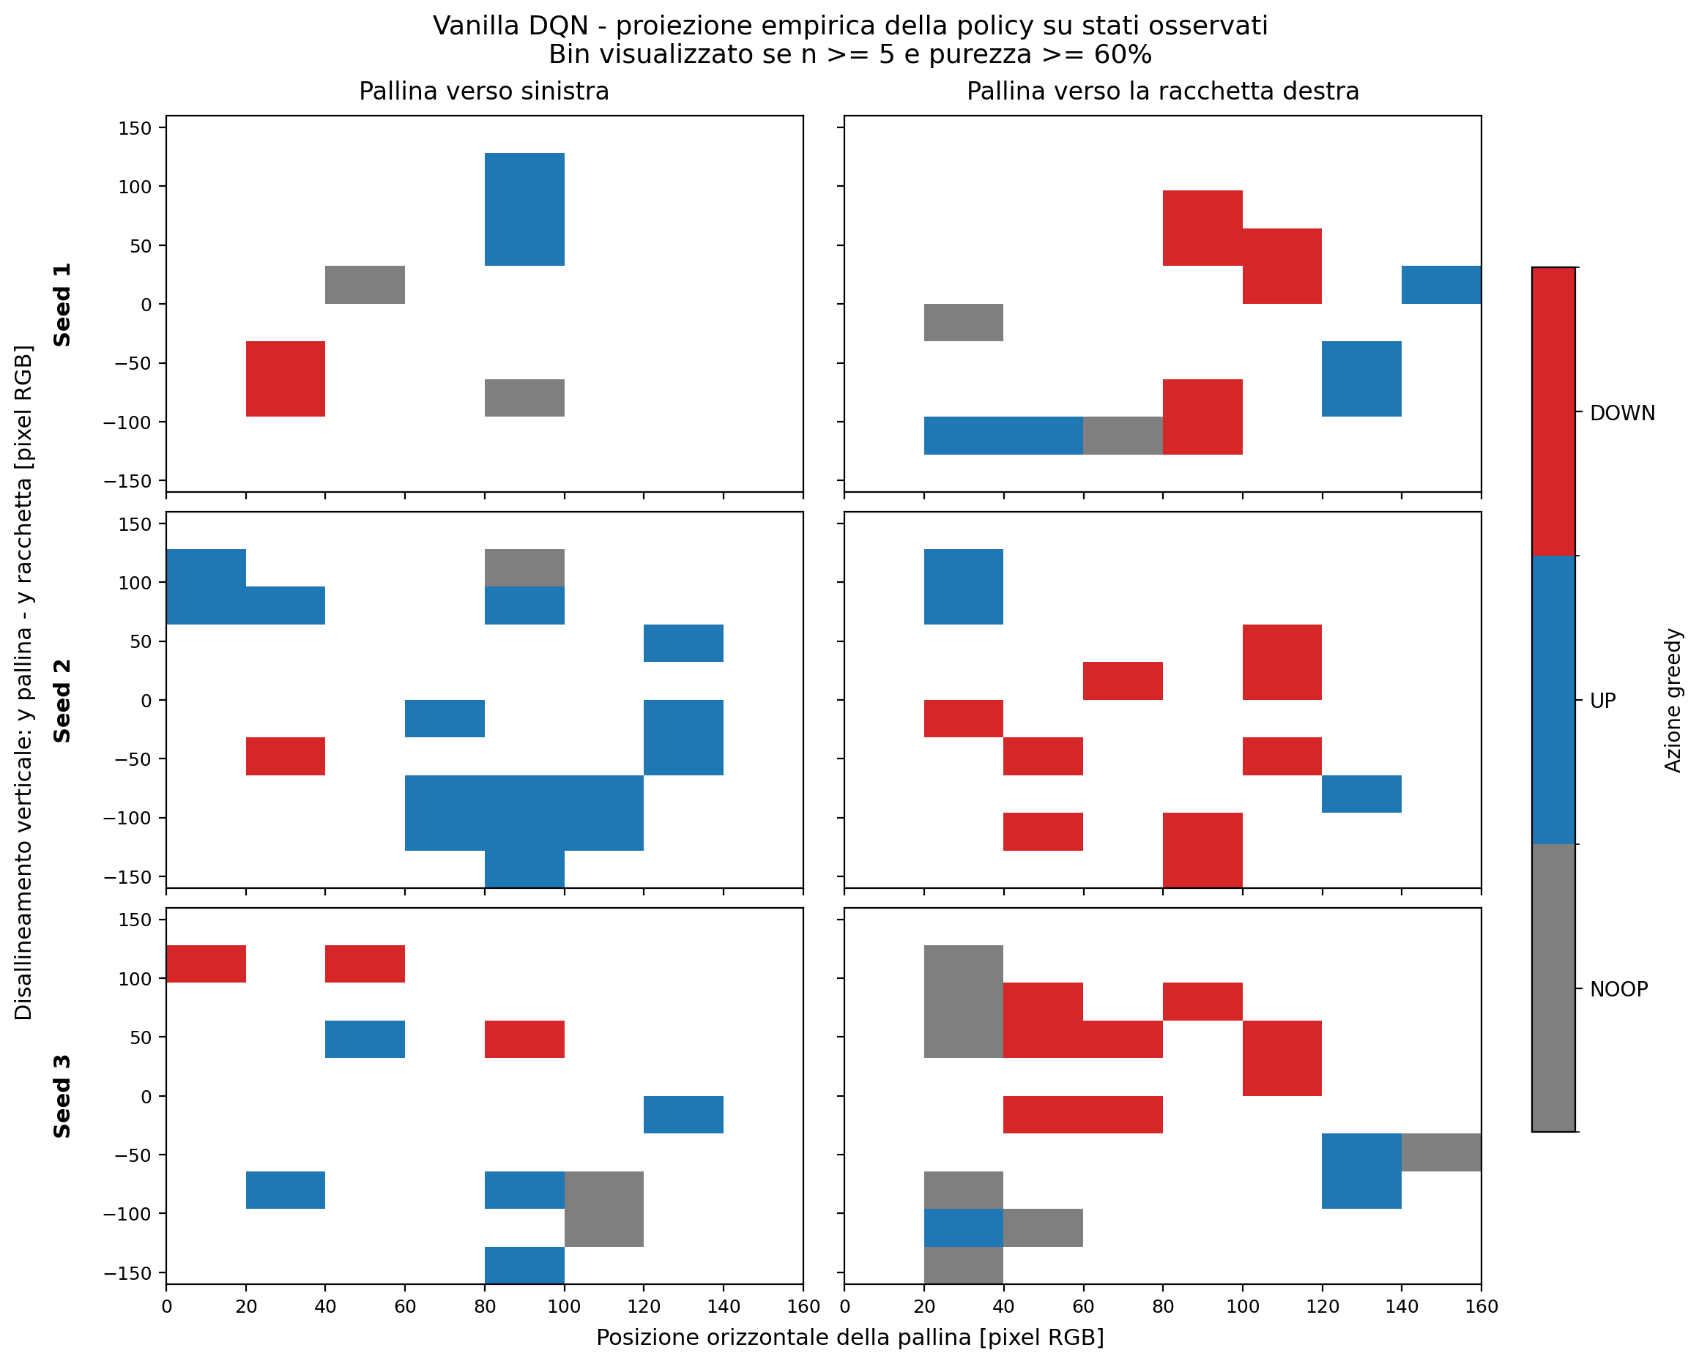
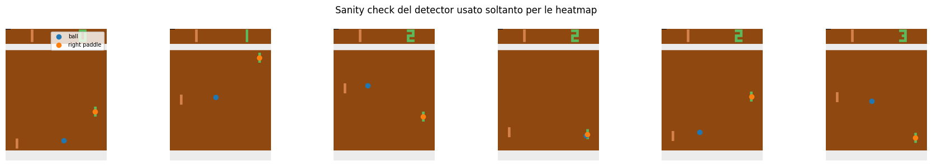
ESPERIMENTI
Failure case: un bonus troppo forte può distorcere il training
Detector geometrico: visualizzazione, non training
copertura detector
≈62%
il 38% degli stati non entra nelle heatmap
Contact reward: c=0.50 molto instabile
Heatmap policy greedy: proiezione parziale della policy
Cosa osserviamo?
• Bonus aggressivi → traiettorie degenerative.
• Contact detector sparso: pochi eventi pesano molto.
• Heatmap post-hoc; PBRS con detector parziale riduce la fedeltà teorica del potenziale.
Notes:
~70 secondi,Una slide dedicata ai failure case è importante perché mostra cosa non funziona. Il caso più chiaro è il contact reward aggressivo, c uguale 0.50: due repliche finiscono circa a 7, ma una resta a -21, quindi la media diventa negativa e la dispersione enorme. Questo suggerisce che un bonus forte può distorcere il training, non solo densificare il reward. Inoltre il detector di contatto è sparso: gli eventi rilevati sono pochi rispetto al numero totale di step, quindi errori o mancate rilevazioni pesano molto. Anche le heatmap vanno lette con cautela: sono diagnostiche post-hoc e coprono circa il 62% delle transizioni, quindi non rappresentano l'intera distribuzione degli stati.

Slide 9
CONCLUSIONI, LIMITI, PROSSIMI PASSI
Conclusioni — il segnale ausiliario aiuta solo se resta allineato al task
Messaggio principale
DQN impara Pong entro 1.8M step, ma target TD, esplorazione e reward shaping cambiano sensibilmente l'apprendimento.
Takeaway 1
Takeaway 2
Takeaway 3
Double DQN migliora il confronto paired finale (+3.12), ma con n=3 va letto come evidenza descrittiva.
PBRS κ=0.50 ottiene il miglior finale, mentre rally/contact aggressivi mostrano instabilità forte.
Le diagnostiche qualitative aiutano a spiegare i numeri, ma vanno separate dal confronto primario.
Limiti del lavoro
Prossimi passi
pochi seed · detector geometrici parziali · contatto raro · budget 1.8M step
più seed · training più lunghi · altri Atari · detector/stati più robusti · shaping più sistematico
GRAZIE PER L'ATTENZIONE
Notes:
~55 secondi,Concludo con il messaggio principale: una DQN convoluzionale può imparare Pong entro il budget sperimentale usato, ma piccole scelte sul target, sull'esplorazione e sul reward possono cambiare molto sia la stabilità sia il risultato finale. Primo takeaway: Double DQN migliora il confronto paired, ma non voglio sovrainterpretarlo statisticamente. Secondo: lo shaping migliore non è semplicemente quello più forte; PBRS a scala 0.50 funziona meglio nel finale, mentre rally e contact aggressivi diventano instabili. Terzo: le diagnostiche qualitative sono utili per capire la policy, però vanno dichiarate come tali. I limiti principali sono pochi seed, budget limitato e detector parziali; con più tempo farei più repliche, training più lunghi, altri giochi Atari e una ricerca più sistematica delle scale di shaping.

